Slide 1

BUYPRODUCTS
Alumno: Aitor Tercero Hoya
Tutor: Rubén Juárez Cádiz

Slide 2
¿DE QUÉ VAMOS A HABLAR?
Supabase.
Login.
Ayuda y contacto.
Categorías y productos.
¿Cómo aparecen los productos?
Cerrar sesión.

Slide 3


SUPABASE
En mi caso la base de datos empleada es Supabase, que es una base de datos gratuita, es muy fácil de usar y ahora explicaré como usarla.

Slide 4
LOGIN
El login tiene uso de rutas para que si no has creado un usuario, lo puedas hacer, además una vez que registras al usuario, te envían un mensaje de confirmación al correo electrónico introducido.
Y una vez que el usuario haya iniciado sesión, ya podrá disfrutar de la página web.

Slide 5
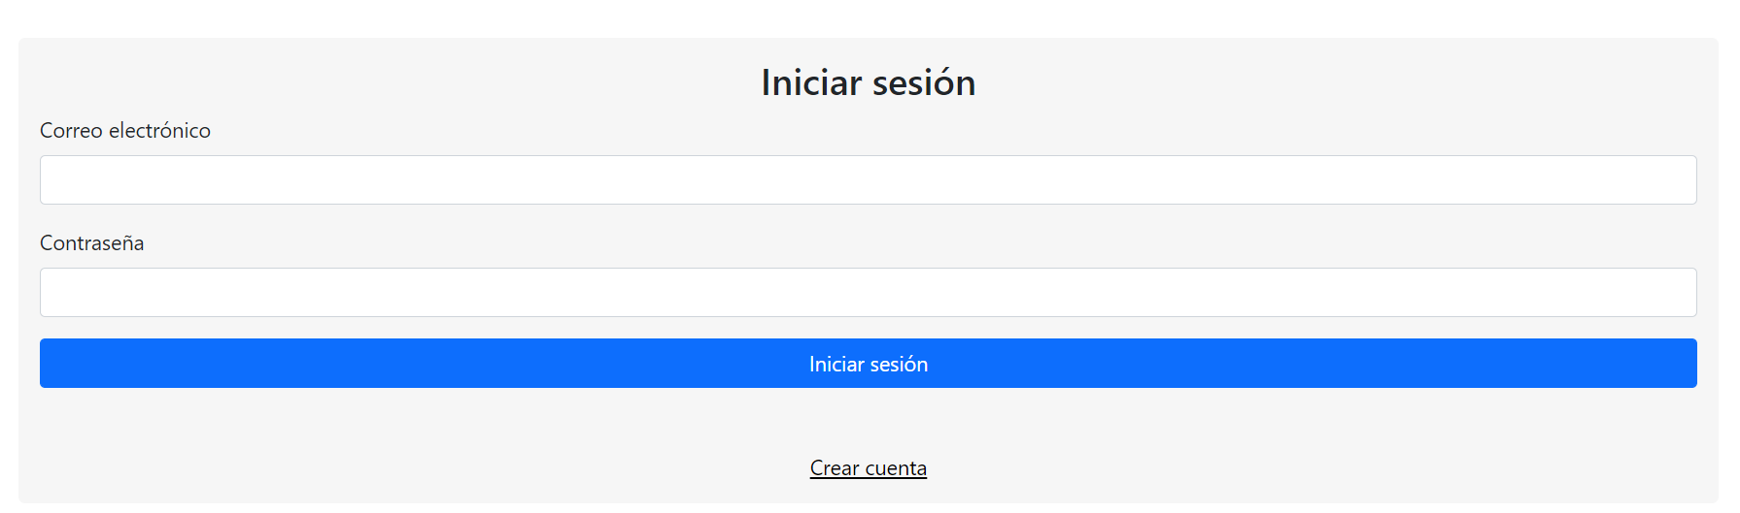
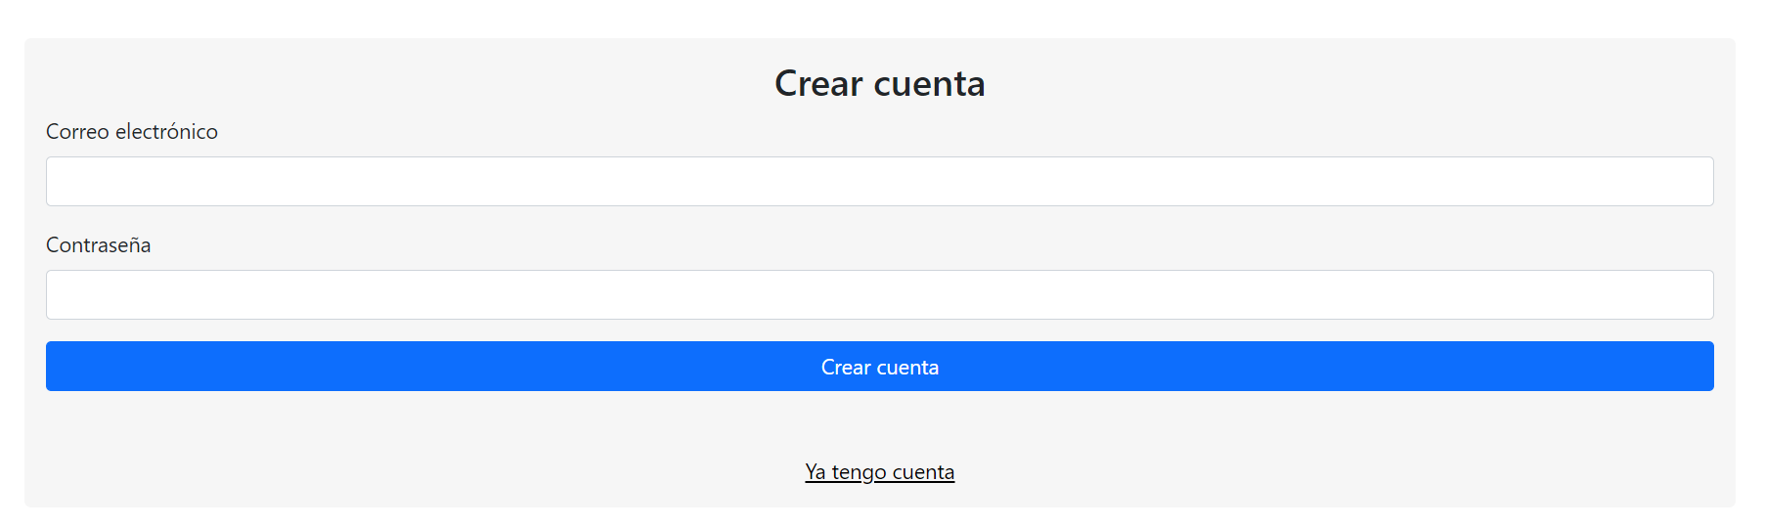
LOGIN
Inicio de sesión:
Crear cuenta:

Slide 6
AYUDA Y CONTACTO
Se ha creado una página web de ayuda para poder facilitar a los usuarios el uso del contenido, ya que muchos no sabrán como es el funcionamiento de la página y así podrán disfrutar lo máximo posible.
Y una página de contacto, en el que aparecerán los datos de contacto de la empresa y nuestras redes sociales disponibles.

Slide 7
CATEGORÍAS Y PRODUCTOS
Hay una gran cantidad de categorías y dentro de estas una gran cantidad de productos, en los que se muestra una imagen, unas características básicas y un botón de compra, que te trasladará a otra página donde el producto está disponible para su compra.

Slide 8
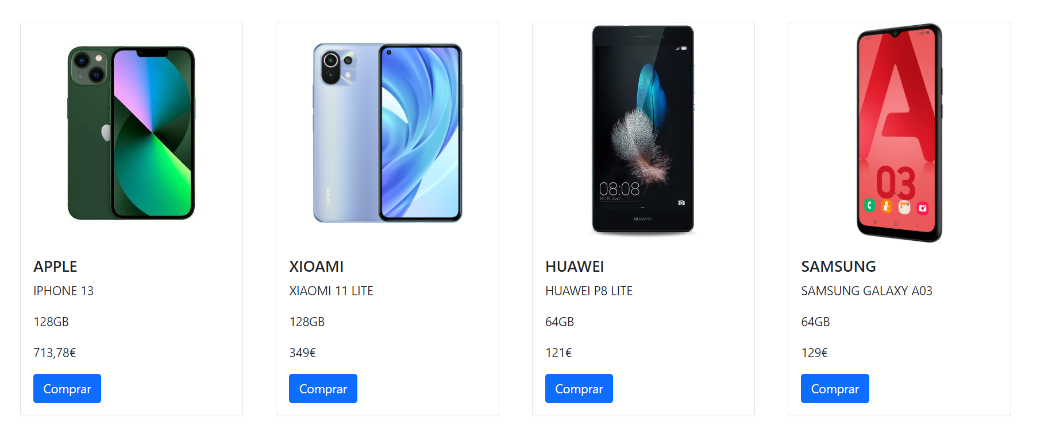
¿CÓMO APARECEN LOS PRODUCTOS?
Los productos se muestran mediante la lectura de JSON que son archivos en los que aparecen la información de todos los productos, de forma individual y estructurada.

Slide 9
CERRAR SESIÓN
Para poder salir, es tan sencillo como pulsar donde pone cerrar sesión, para cerrar la cuenta y volver a la página de inicio, junto al login.

Slide 10
MUCHAS GRACIAS POR SU ATENCIÓN

